Slide 1
Тема урока: «Главные политические центры Руси»
Дата: дд/мм/гг.
План:
1. Владимиро-Суздальское княжество.
2. Галицко-Волынское княжество.
3. Новгородская земля.

Slide 2
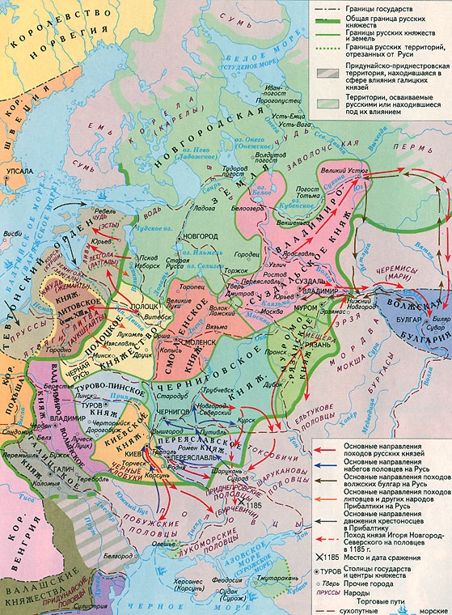
Владимиро-Суздальское княжество
Новгородская земля
Галицко-Волынское княжество

Slide 3
Вопросы для сравнения Земли | Географическое положение | Крупнейшие города | Форма правления
Владимиро-Суздальское княжество
Галицко- Волынское княжество
Новгородская земля

Slide 4
Владимиро-Суздальское княжество

Slide 6
Вопросы для сравнения Земли | Географическое положение | Крупнейшие города | Форма правления
Владимиро-Суздальское княжество | Северо-Восточная Русь | Ростов, Суздаль, Владимир, Москва
Галицко- Волынское княжество
Новгородская земля

Slide 7
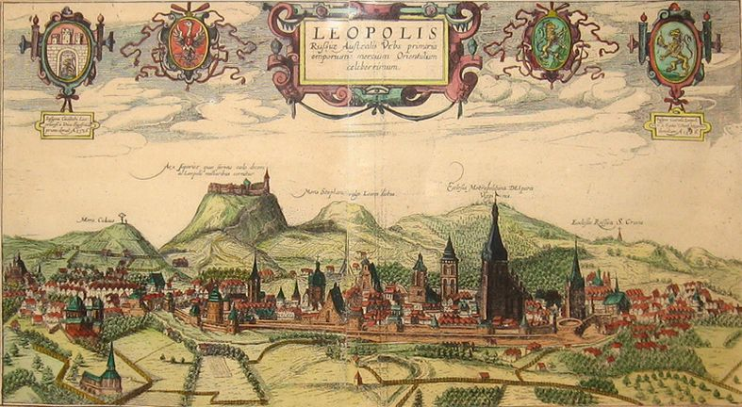
Галицко-Волынское княжество

Slide 9
Вопросы для сравнения Земли | Географическое положение | Крупнейшие города | Форма правления
Владимиро-Суздальское княжество | Северо-Восточная Русь | Ростов, Суздаль, Владимир, Москва
Галицко- Волынское княжество | Юго-Западая Русь | Галич
Новгородская земля

Slide 10
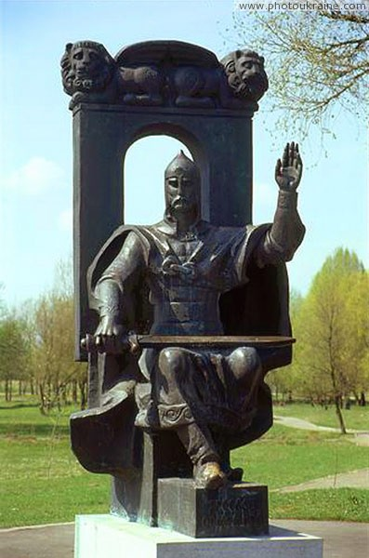
При Ярославе Осмомысле
(1152 – 1187 гг.)
Происходит расцвет крупных городов и самого княжества.
Прозвище Осмомысл означает: мудрый, имеющий 8 смыслов (умов).
После смерти Ярослава княжество пришло в упадок.

Slide 11
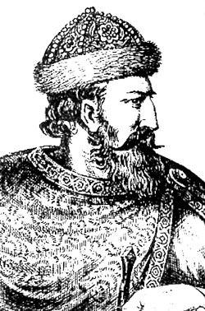
В 1199 году волынскому князю Роману Мстиславичу
удалось объединить Волынь и Галич.

Slide 12
Даниил Галицкий
(1234-1264гг.)
В 1245г. Разбивает войско венгров, поляк и галицких бояр, восстанавливает единство и могущество княжества

Slide 13
Новгородская земля

Slide 15
Вопросы для сравнения Земли | Географическое положение | Крупнейшие города | Форма правления
Владимиро-Суздальское княжество | Северо-Восточная Русь | Ростов, Суздаль, Владимир, Москва
Галицко- Волынское княжество | Юго-Западая Русь | Галич
Новгородская земля | Северо-Западная Русь | Великий Новгород, Псков, Ладога

Slide 16
Новгородская республика
Бояре и купцы стали приобретать в Новгороде политический авторитет. Они решали все важные городские вопросы.
Княжеская власть была ограничена. Князья занимались только военной защитой Новгорода от нападения внешних врагов.
Бояре и верхушка купечества приглашали князей на определённых условиях.
Новгород становится аристократической республикой
Вече – высший орган власти – собрание свободного мужского населения города, но важные вопросы решал круг влиятельных бояр и купцов | Управление городом осуществляли выборные: Посадник, Тысяцкий, Архимандрит, Архиепископ
Влиятельный круг боярско-купеческой верхушки с помощью вече стремился ограничить власть князя, стоил иллюзию народовластия

Slide 17
Система управления Новгородской республики
Вече – Народное собрание
Посадник
Высшее должностное
лицо. Ведал судом.
Назначал
должностных лиц.
Владыка
(архиепископ)
Ведал церковными
делами, казной,
руководил внешней
политикой.
Князь
На основе договора
руководил войском
в военное время. Не
имел права вмеши-
ваться в управление.
Тысяцкий
Помощник посадника.
Следил за сбором
налогов, руководил
ополчением.

Slide 18
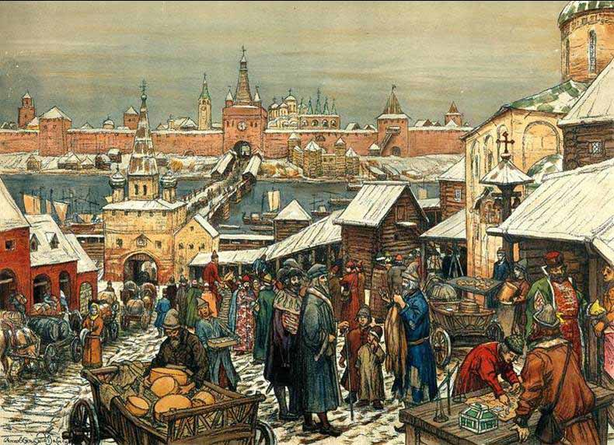
А.М. Васнецов «Новгородский торг»
Notes:
18

Slide 19
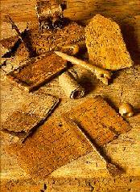
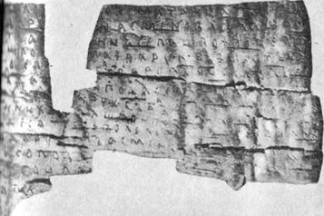
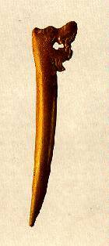
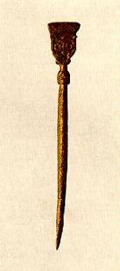
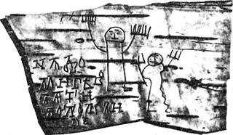
Письменность древнего Новгорода
Инструменты для письма.
Письмо, написанное во время судебного заседания в конце XII в.
Писало. XII в.
Писало. Середина XI в.
Мальчик Онфим нарисовал свой «героизированный автопортрет».
Notes:
19

Slide 20
Вопросы для сравнения Земли | Географическое положение | Крупнейшие города | Форма правления
Владимиро-Суздальское княжество | Северо-Восточная Русь | Ростов, Суздаль, Владимир, Москва | Наследственная монархия
Галицко- Волынское княжество | Юго-Западая Русь | Галич | Ограниченная монархия
Новгородская земля | Северо-Западная Русь | Великий Новгород, Псков, Ладога | Республика

Slide 21
В период феодальной раздробленности в крупных политических центрах сложились различные варианты государственной власти:
Во Владимиро-Суздальском княжестве – наследственная монархия
В Новгородской земле – республика
В Галицко-Волынском княжестве – княжеская власть ограничена боярской знатью

Slide 22
Соотнесите князей и княжества
Юрий Долгорукий
Ярослав Осмысл
Андрей Боголюбский
Всеволод Большое Гнездо
Даниил Галицкий
Галицко-Волынское княжество
Владимиро-Суздальское княжество

Slide 23
Домашнее задание
Параграф 10-11 + вопросы и задания
Контурная карта
Дополнительное задание:
Составить рассказ о современных названиях городов, расположенных ранее в изученных княжествах

